Slide 1

ARDUINO

Slide 2

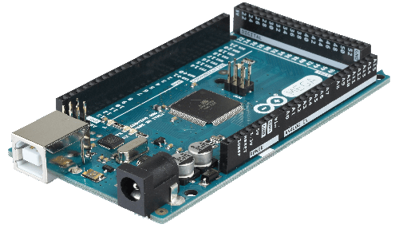
De quoi avons-nous besoin pour programmer avec Arduino ?
Un ordinateur
Un microcontrôleur

Slide 3
Quels sont les 4 principaux composants de la carte mère d’un ordinateur ?
Un processeur (la CPU) : pour traiter les données et faire les calculs.
Un espace de stockage mémoire, pour les instructions à exécuter et les données qu’il manipule.
Des ports d’entrée et de sortie pour communiquer avec l’extérieur.

Slide 4
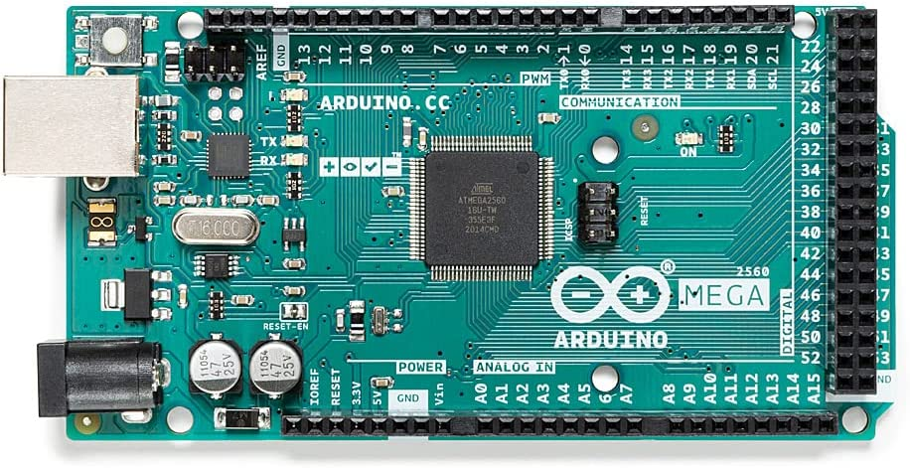
La carte ! Reconnaissez-vous des éléments ?
Les Broches
Le bouton reset
Prise USB
Le régulateur
de tension
Alimentation
Les condensateurs
Le processeur

Slide 5
Les broches POWER
La broche IOREF sert à distribuer à des cartes d’extension, la même tension que celle utilisée par la carte Arduino : soit 5v, soit 3,3v.
La broche RESET reporte la fonction du bouton reset sur les cartes d’extension.
La broche 3,3V sert à alimenter des composants avec cette tension réduite.
La broche 5V (ou Vcc) sert à alimenter des composants en +5V.
Les broches GND sont les pôles négatifs d’alimentation.
Enfin, la broche VIN, sert à donner la même tension que celle en entrée, lorsque tu alimentes avec une pile ou un adaptateur secteur.

Slide 6
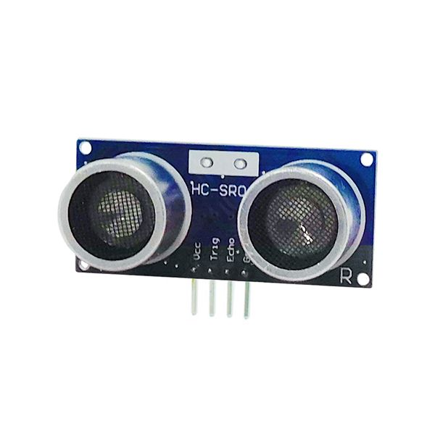
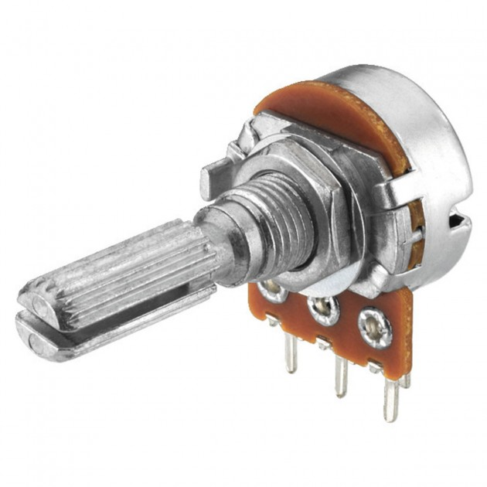
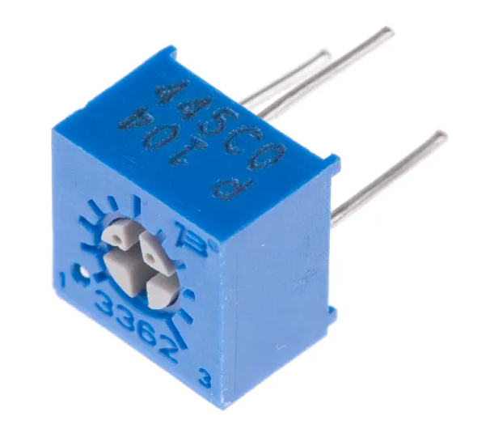
Les broches ANALOG
Les broches ANALOG, sont les entrées analogiques. Elles sont reliées à un convertisseur analogique qui renvoie un code numérique.
Contrairement aux broches DIGITAL que l’on va aborder juste après, le courant peut être progressif, de 0 à 5v.
Elles sont généralement utilisées pour les éléments dont les mesures varient en continu. Des exemples ?
Un capteur US
Un potentiomètre

Slide 7
Les broches DIGITAL
Les broches DIGITAL sont les broches numériques de sorties. C’est-elle qui permettent d’envoyer les infos aux éléments extérieurs. C’est sur ces broches qu’il y aura ou pas une tension de 5 V en fonction des opérations à réaliser.

Slide 8


Broche DIGITAL et broche ANALOG ? Quelle différence concrète ?
Lorsque tu allumes la lumière de ta chambre, tu utilises un interrupteur qui allume totalement la lumière, ou à l’inverse, l’éteint complètement. Ce phénomène est comparable au mécanisme numérique (broche digital). En revanche, tout au long de la journée, le soleil diffuse la lumière qui varie graduellement au cours de la journée. Ce phénomène lui est plutôt analogique (broche analog). Le soleil ne disparaît pas en un éclair au cours de la journée.

Slide 9
Les broches PWM
Ces broches utilisent la technique PWM, qui permet de simuler une sortie analogique, avec une sortie numérique.
Un ordinateur ne connaît à l’intérieur que des choses discontinues, numérique : soit il y a du courant, soit il n’y en a pas. Pourtant dans le monde réel, il y a des choses qu’on doit contrôler graduellement, de façon analogique, comme le volume sonore par exemple. C’est pour ça qu’il existe des sorties numériques pouvant être utilisées selon le principe PWM. Ce sont des broches « hybrides ».
Lorsqu’elles sont utilisées comme entrées numériques uniquement, ces broches sont parfaitement identiques au broches DIGITAL.

Slide 10
Les broches COMMUNICATION
Les broches RX et TX servent à faire communiquer la carte avec l’ordinateur de la même manière que l’USB.
Dans un projet, si tu as besoin d’afficher des éléments sur l’ordinateur, il ne faudra pas utiliser ces broches dans ton montage pour ne pas créer des conflits et générer des résultats bizarres.
Ces broches sont reliées aux LEDs du même nom, qui s’allument au rythme de l’envoi (TX-transmit) et de la réception (RX-receive) de données sur la prise USB.
Les broches SDA et SCL sont les broches de modules ICC (I2C).

Slide 11
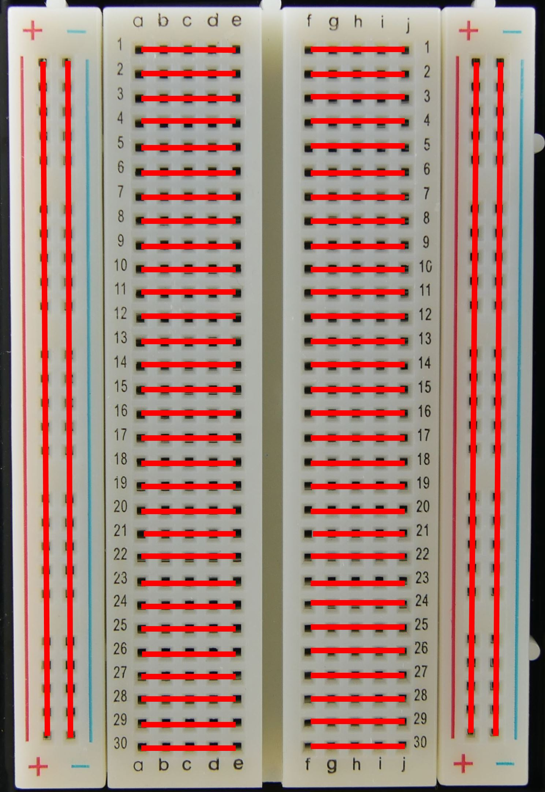
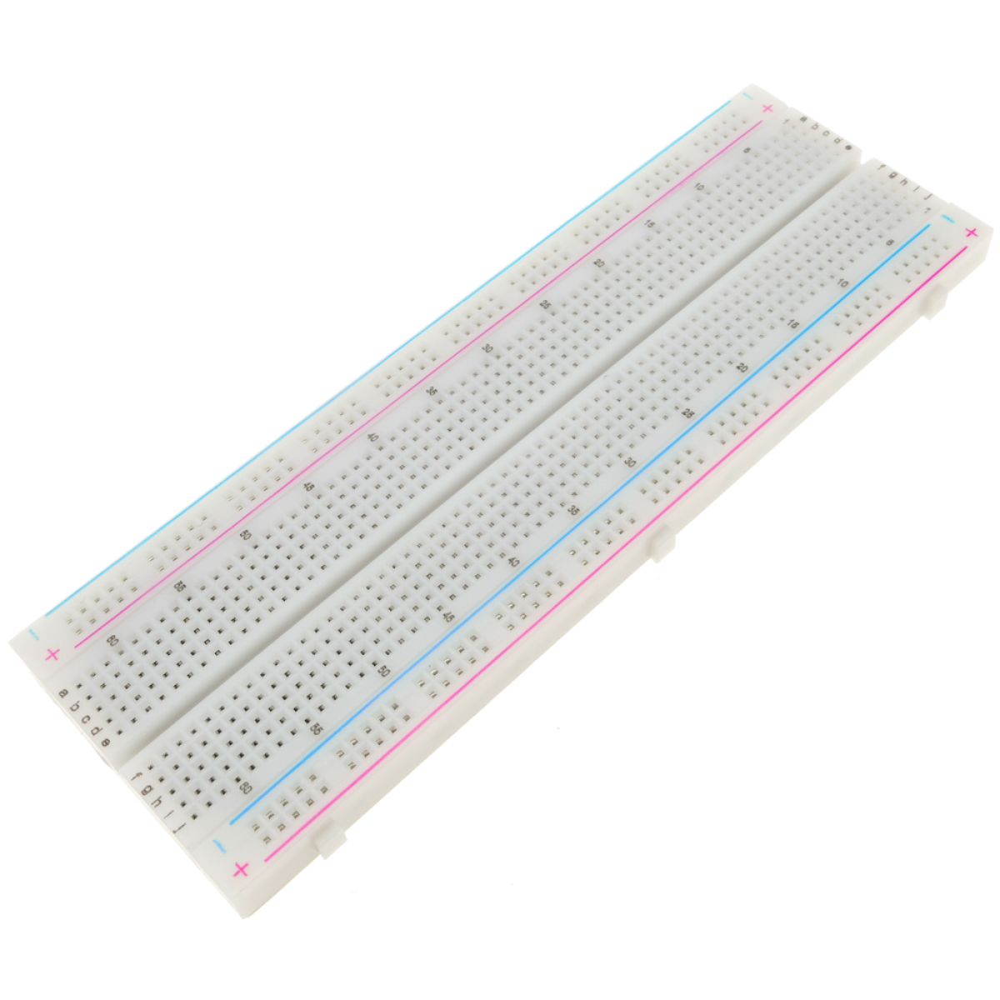
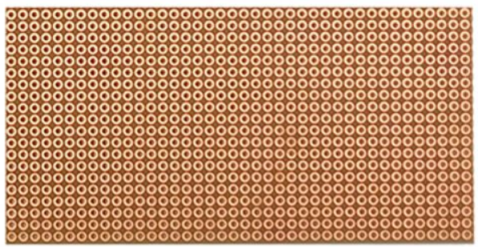
Les plaques d’essai ou de prototypage
C’est grâce à ces plaques que tu n’as pas besoin de fer à souder. Les broches et pattes des composants s’enfichent dans les trous qui sont interconnectés 5 par 5 dans chaque demi-rangée. Sur le schéma des traits rouges montrent comment se font les contacts par-dessous.

Slide 12
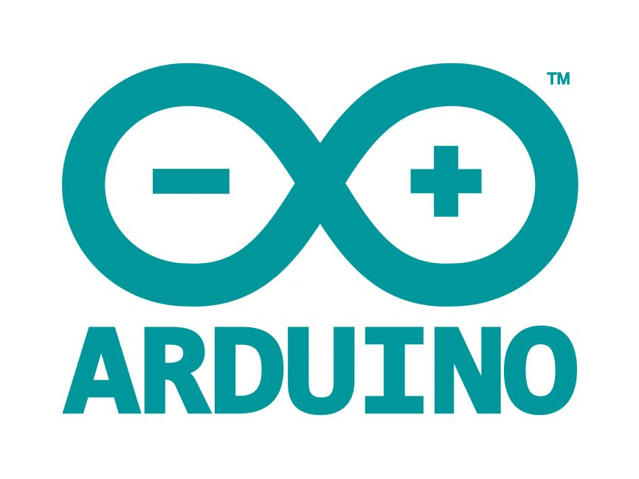
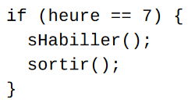
Programme ta carte Arduino
Quand tu vas programmer ta carte avec Arduino, tu vas utiliser un langage de programmation qu’on appelle un infolangage.
Quel est le langage le plus utilisé avec Arduino ?
Le langage C
Tous les jours, je me lève à
7h, je m’habille puis je sors pour aller travailler :
Exercice :
De la même manière que sur l’exemple, codez cette phrase : « Vous pratiquez une activité sportive tous les jours, à 18h. Lorsque vous arrivez, vous filez vous changer aux vestiaires, et vous partez vous échauffer.
Quel est le système qui analyse une à une chaque ligne de ton code source, de manière à le convertir en une série d’instructions machine ?
Le compilateur

Slide 13
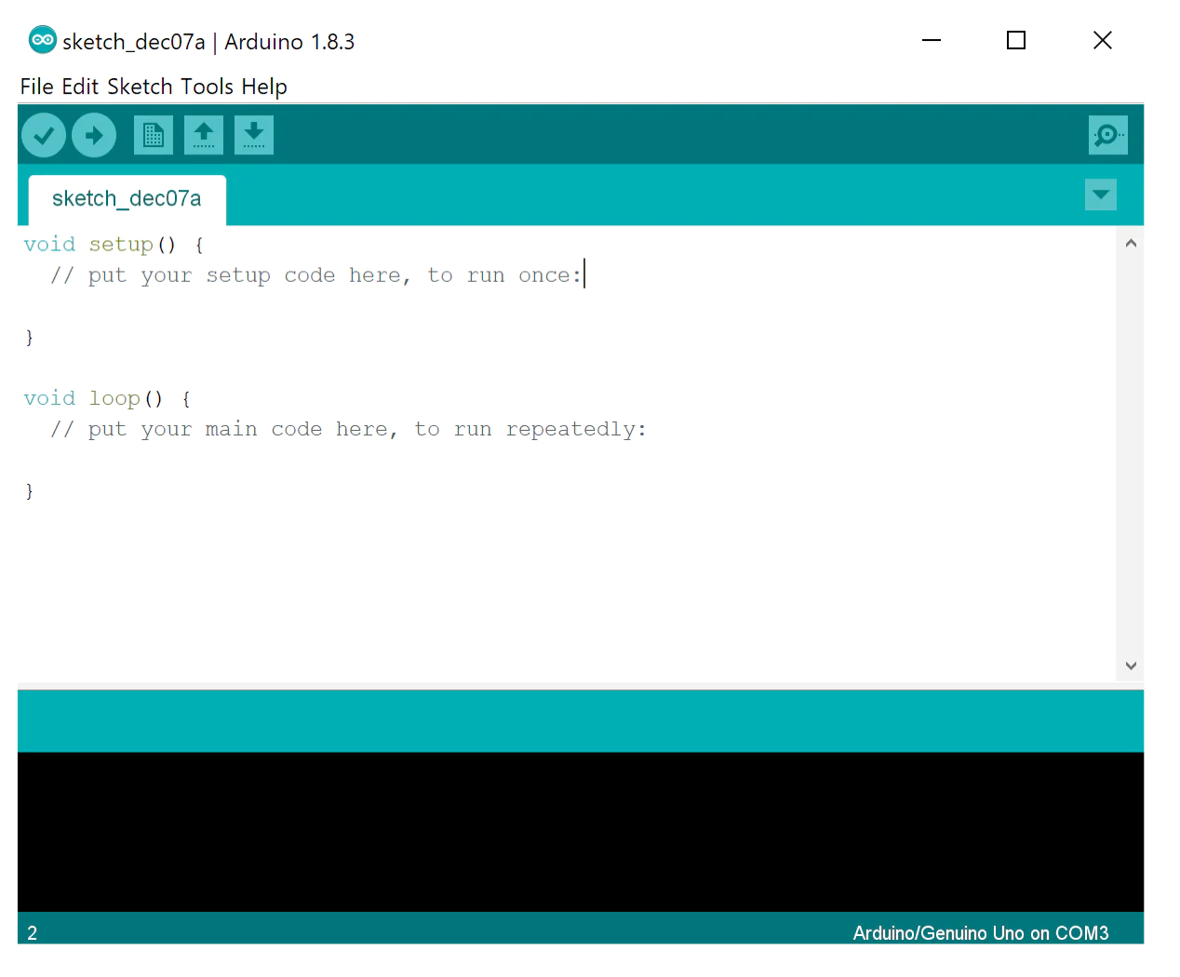
L’IDE Arduino
Vérifier :
Tu le sais, les programmes que tu écris doivent être traduits en code exécutable avant d’être transférés vers la carte : la compilation. Cela s’opère lorsque tu appuies sur le bouton « vérifier » ou que tu téléverses.
Le moniteur série
Téléverser
Le nom du fichier : « sketch_dec07a »
sketch = croquis
dec07 = fait le 7 décembre
a = 1er programme aujourd’hui
Lorsque le programme est compilé, on nous indique à titre indicatif dans ce panneau, le nombre d’octets qu’utilise notre programme sur l’espace de stockage.

Slide 14

Attention !
Si tu enregistres le programme et que tu le renommes, veille à ne pas utiliser de caractères spéciaux, majuscule et/ou d’accents. Évite aussi les espaces, et remplace-les plutôt par le signe underscore : « _ ». Cela permet d’éviter les problèmes de lecture de fichier !
->
Prenez garde à votre syntaxe ! Une mauvaise orthographe ; un point-virgule, une accolade, ou une parenthèse oubliée ; une ponctuation ou un signe mal utilisé ; et encore plein d’autres erreurs courantes, et votre programme ne sera pas compilable !
Avant de téléverser un programme, vous devez impérativement configurer la carte sur l’IDE. C’est-à-dire que vous devez définir deux paramètres :
- le type de carte - le port de communication

Slide 15
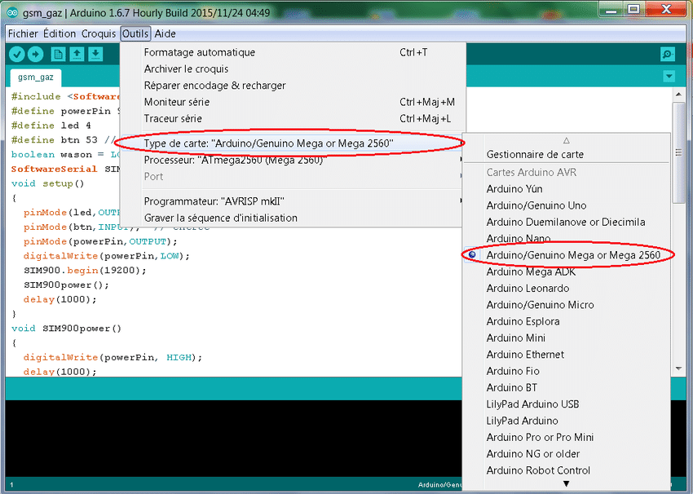

Slide 16
Le void setup et le void loop ?
Dans le « void setup », viennent les instructions de préparation.
En voici 3 principales :
- On définit les broches et le port en entrée (input), ou sortie (output).
- On définit la vitesse de dialogue avec l’ordinateur.
- On prépare les variables.
Ces instructions ne sont lues qu’une seule fois.
Dans le void loop, viennent les instructions qui doivent être répétées. Toutes les instructions que tu vas ajouter à l’intérieur du bloc de cette fonction, seront exécutés de la première à la dernière, puis ainsi de suite en boucle, jusqu’à que tu coupe l’alimentation ou que tu appuies sur le bouton reset de la carte.

Slide 17
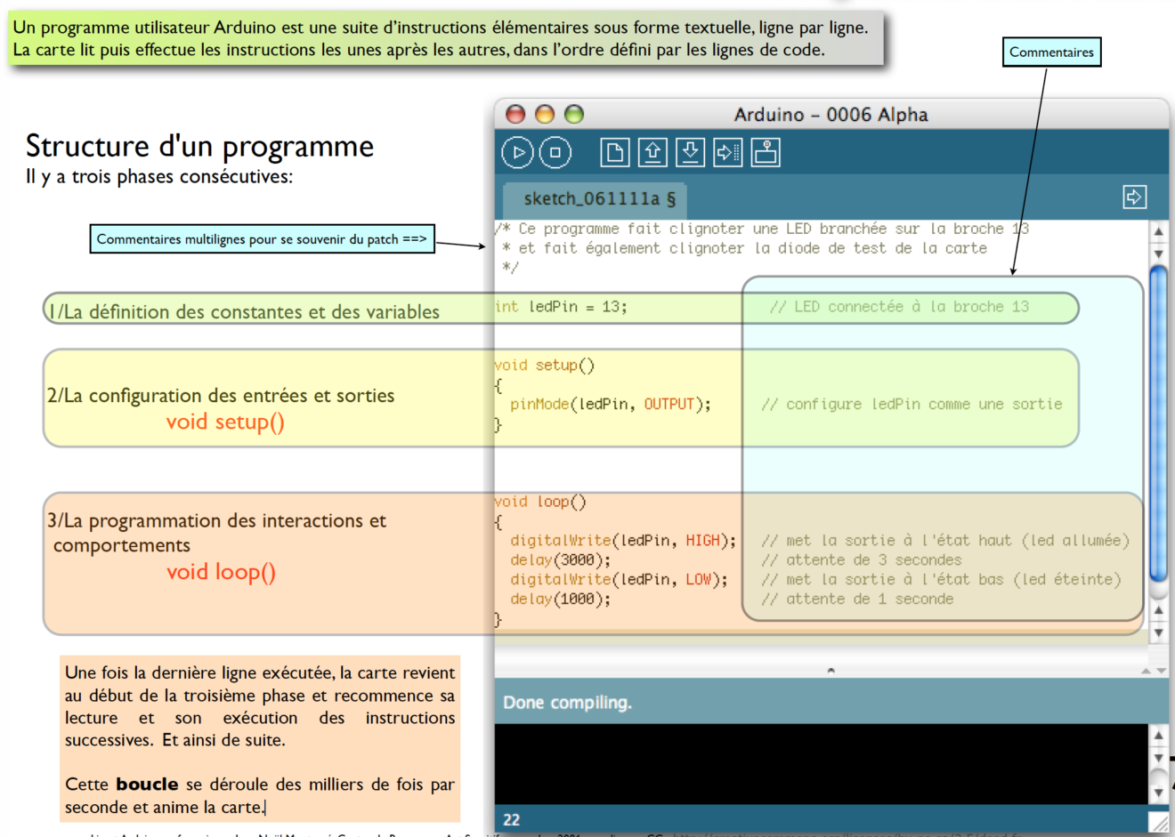

Slide 18


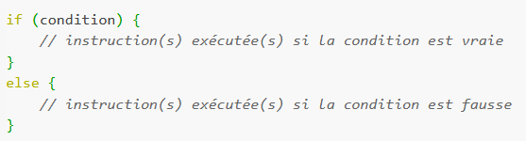
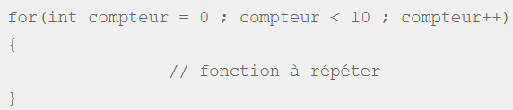
Les structures de programmation
La structure WHILE permet au programme d’être lu en boucle jusqu’à que la condition énoncée soit fausse.
La structure FOR est adaptée à l’exécution de toute action répétitive. Le but étant donc d’initialiser une variable à une certaine valeur, la faire évoluer d’un pas fixe à chaque tour pour sortir de la boucle une fois une condition atteinte, voila la syntaxe fournie par le site officiel Arduino. Exemple :
La structure SI/SINON permet d’exécuter un bloc d’instruction si une condition logique est vraie, ou d’exécuter un autre bloc d’instruction si cette dernière est fausse. Cette deuxième partie est facultative.
Pour plus de précision : https://www.arduino.cc/reference/fr/

Slide 19
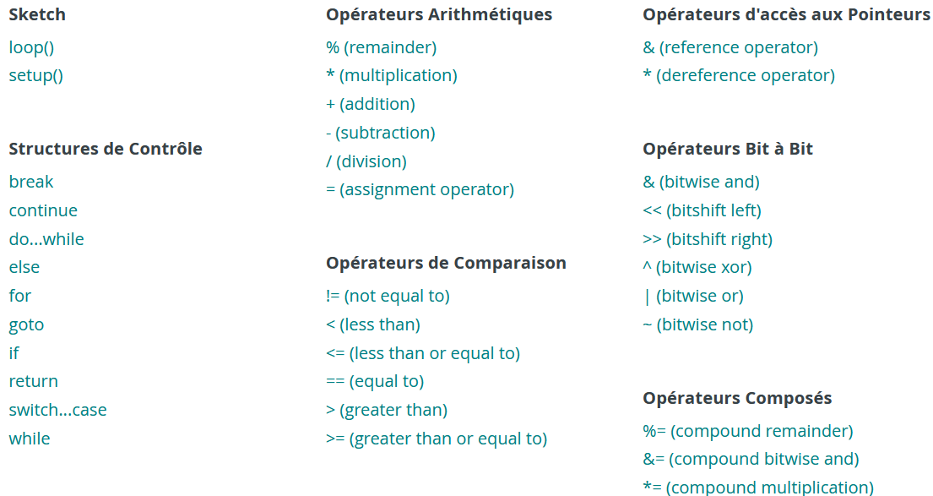
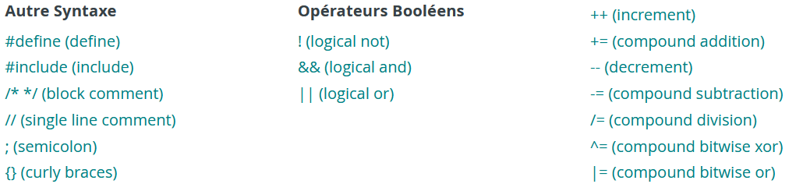
Les structures

Slide 20
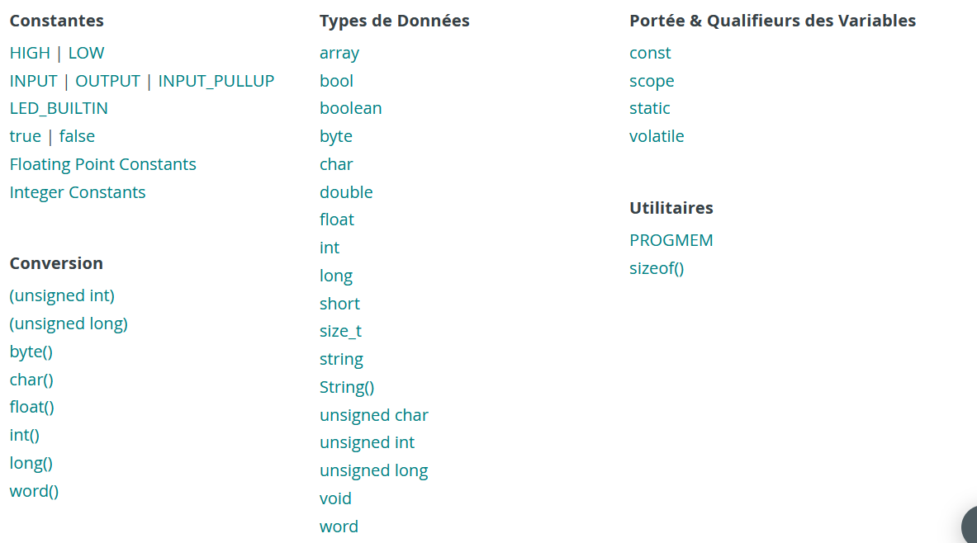
Les variables

Slide 21
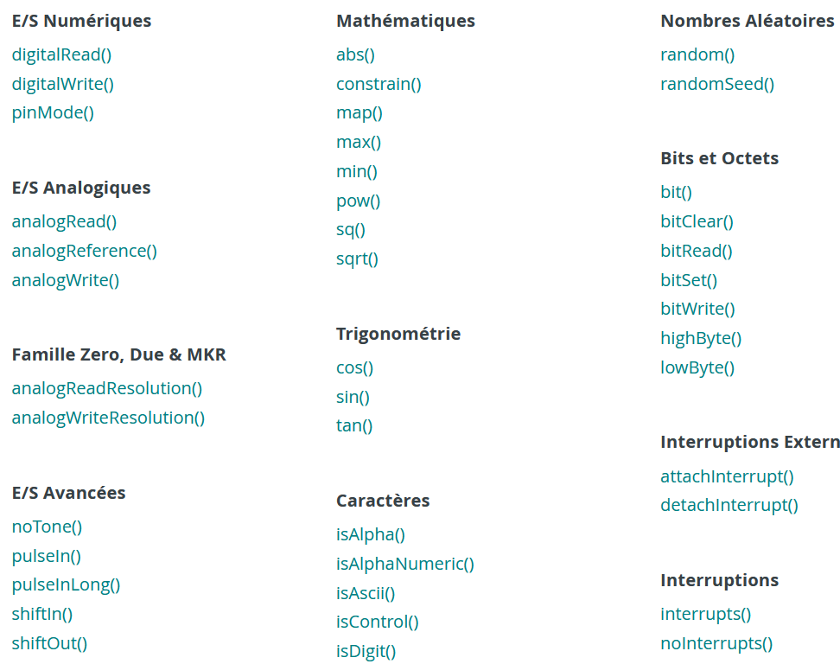
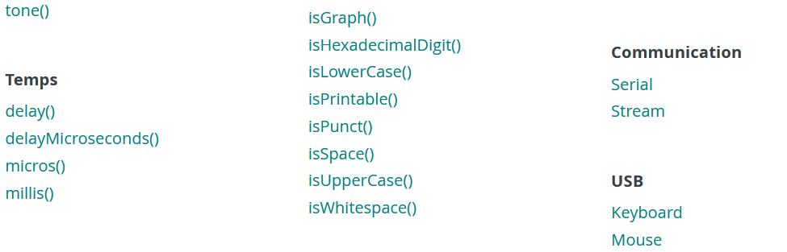
Les fonctions

